Slide 1
Projet Open-Ruche
Surveillance à Distance des Colonies d’Abeilles
Mohamed ZAIDI - CHAHINE BOUKHENAISI LARECHE - Grégoire Mahon - Armand LELONG Polytech Sorbonne

Slide 2

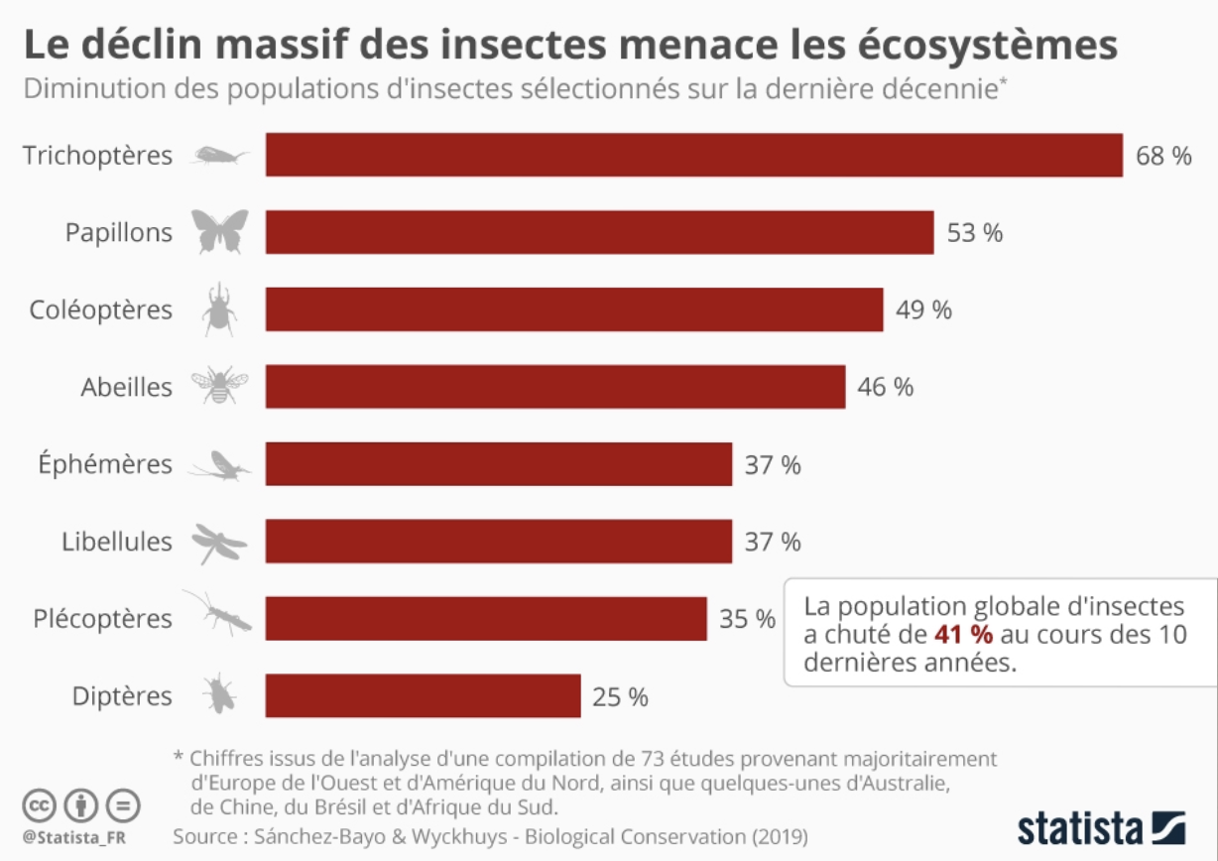
Pourquoi le projet
OPEN-RUCHE est Essentiel ?

Slide 3
Objectifs clés du projet
Surveillance innovante
Collecte de Données Cruciales
Outils pour Divers Acteurs

Slide 4
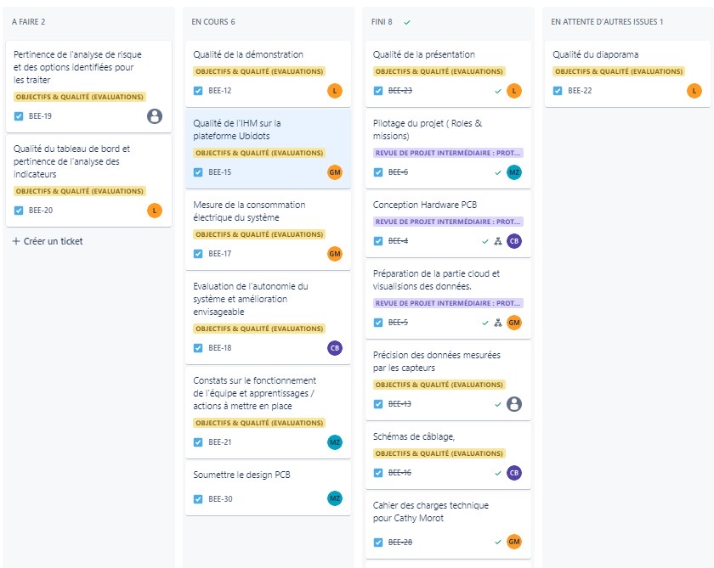
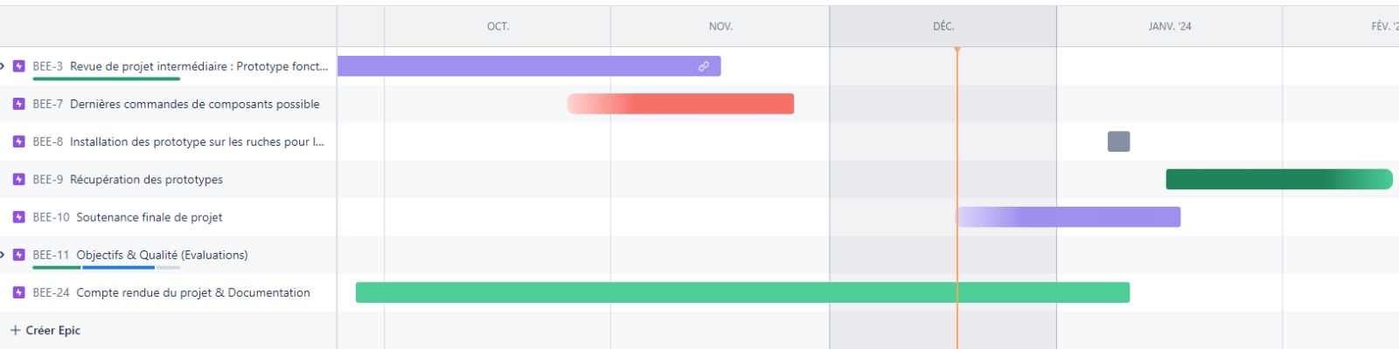
Avancement du projet

Slide 5
Besoin fonctionnels et non-fonctionnels
Besoin fonctionnels
Surveillance en temps réel
Transmission fiable des données
Création d’une interface utilisateurs
Affichage et analyse des données
Rajout de soft possible
Besoin non-fonctionnels
Fiabilité du système
Résistance métrologique
Durabilité des composants

Slide 6
Description des composants
MKR WAN 1310:
Carte microcontrôleur, communication LoRaWAN, faible consommation, optimisée pour projets IoT.
DHT22(x3):
Capteur environnemental, mesure précise de température et humidité, large plage de fonctionnement.
DS18B20(x2):
Capteur thermique étanche, idéal pour mesures précises, communication numérique à un fil.
H401-C3:
Capteur de force, haute capacité de charge, adapté pour surveillance de poids en ruche.
SV2C Buzzer:
Composant acoustique, alertes sonores efficaces, compact et versatile.
HX711:
Convertisseur A/N pour capteurs de poids, amplification précise, faible consommation d'énergie.
SOL3W :
Panneau solaire haute efficacité, durable, idéal pour les besoins commerciaux, favorisant la durabilité environnementale.

Slide 7
Équipe et répartition des tâches
Mohamed ZAIDI: Manager
CHAHINE BOUKHENAISI LARECHE: Responsable Hard
Grégoire MAHON: Responsable Soft
Armand LELONG: Superviseur

Slide 8
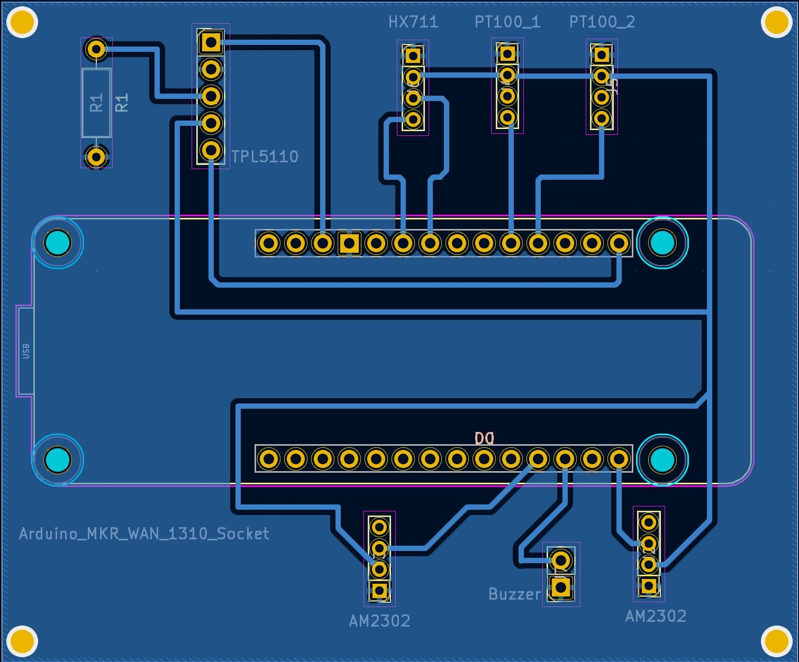
Ré alisation du PCB

Slide 9
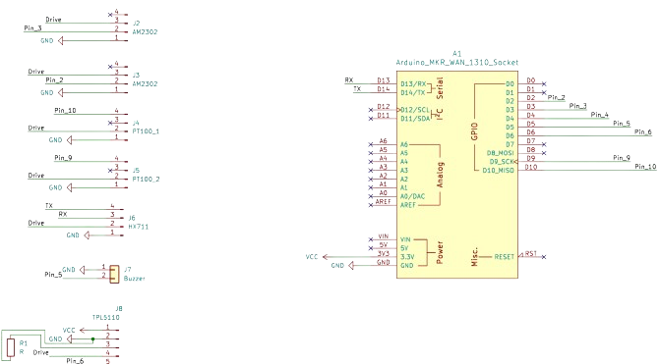
Schéma PCB

Slide 10
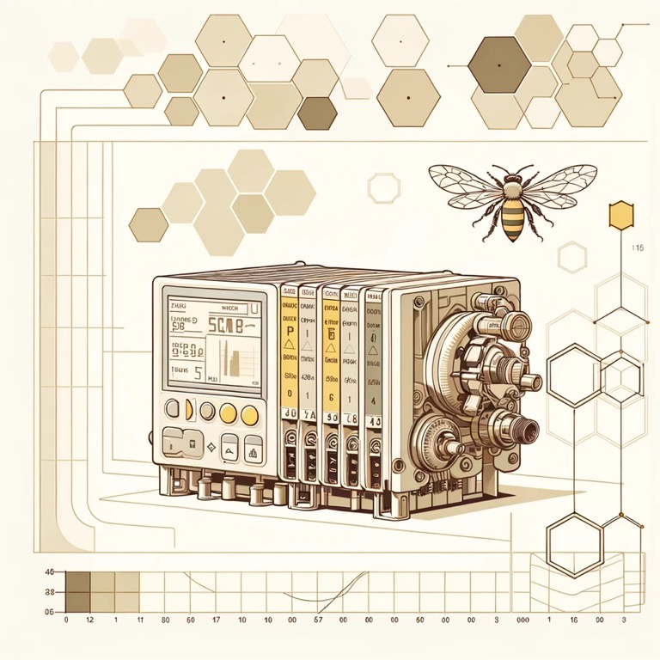
Qualibrage de la TPL 510

Slide 11
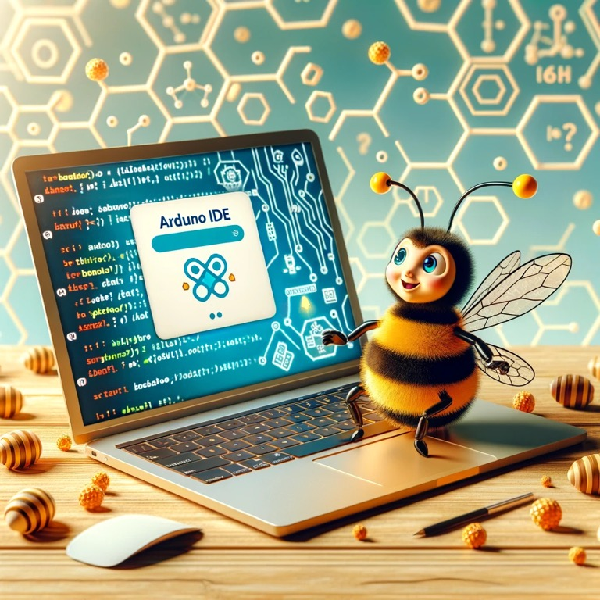
Code Arduino

Slide 12
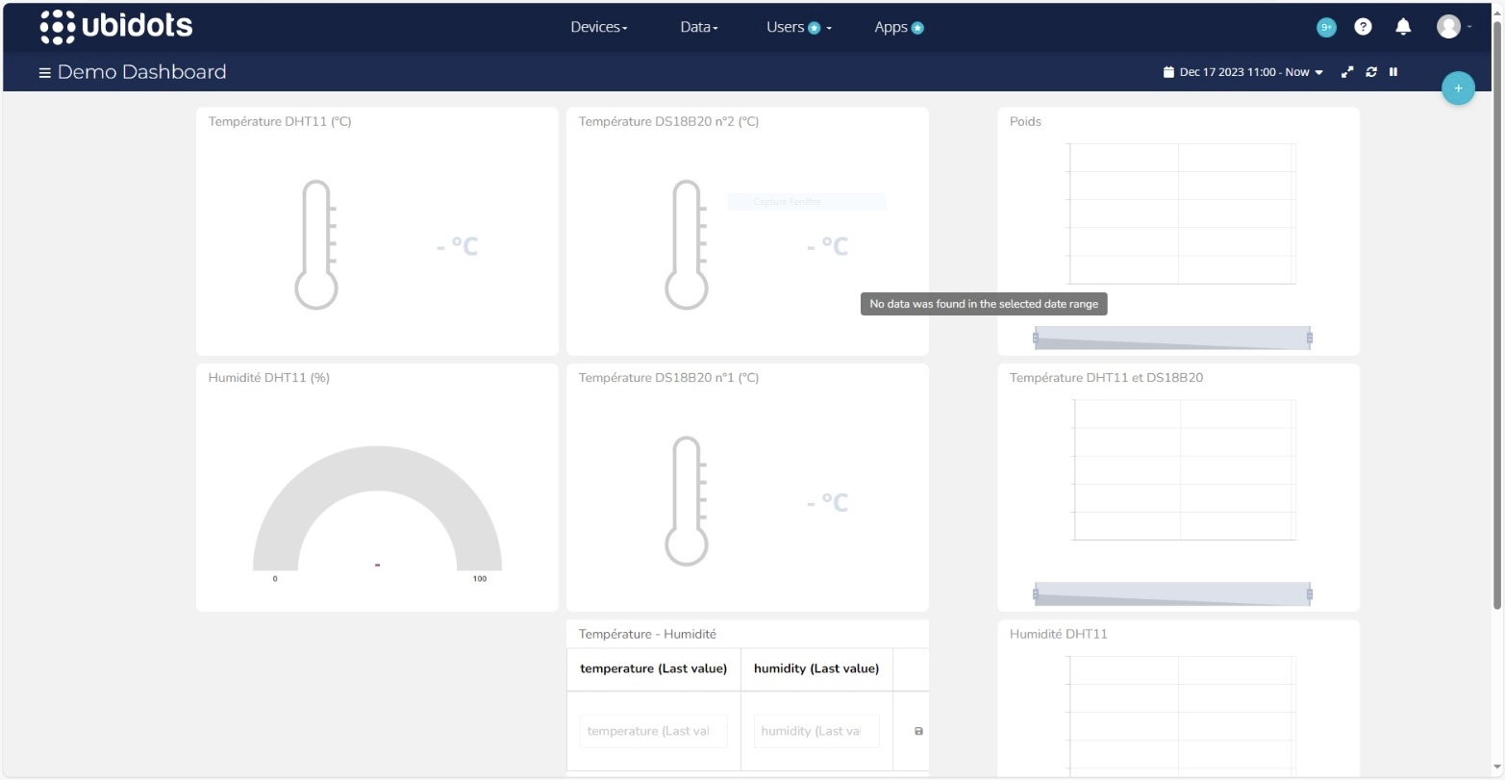
Présentation Ubidots

Slide 13


Slide 14


